Slide 1
Mokausi iš Teofiliaus Matulionio
Projektinė savaitė
Birželio 7–14 d. (trečiadienis – trečiadienis)

Slide 2
Kas? Kur? Kodėl?
Birželio 14-oji - Palaimintojo Teofiliaus Matulionio šventės diena. Todėl visą savaitę iki tos dienos 5-11 klasių mokiniai ir mokytojai įvairiausiais būdais stengsis atrasti ir suprasti Teofilių Matulionį. Jis tikrai ypatingas asmuo visai Lietuvai, Bažnyčiai ir jo vardu pavadintai mūsų gimnazijai!

Slide 3
Tikslas
Gilinti Palaimintojo Teofiliaus Matulionio gimnazijos bendruomenės žinias apie Pal. Teofiliaus Matulionio asmenybę, laikmetį, jo veiklą ir vaidmenį Bažnyčios bei visuomenės gyvenime; ugdyti(s) mokinių vertybines nuostatas.
MOKINYS:
Atliks įvairias užduotis, kurs pristatymus, atras naujus mokytojus ir dalykus.
Sužinos, kokiomis vertybėmis gyvenime vadovavosi Pal. T. Matulionis ir kokie buvo svarbiausi to laikmečio mokslo, meno, literatūros, kultūros, politikos įvykiai.
Tobulins savo socialinius įgūdžius ir
Susiras naujų draugų.
Supras, kuo Teofilius įkvepia mūsų mokyklą!

Slide 4
Projektinės savaitės datos
Birželio 7-13 d. vyksta pamokos. Kažkurią iš šių dienų (pagal būsimą tvarkaraštį) - kelionė į Kaišiadoris.
Birželio 14 d. – šventinė diena Vilniaus Arkikatedroje.

Slide 5
Kaip vyks projektinė savaitė
Projekto metu, kiekvienas mokinys atsidurs naujoje klasėje, pavadintoje kokia nors raide.
Nauja klasė bus sudaryta iš 4 skirtingų panašaus amžiaus klasių mokinių.
Naujos klasės “auklėtojai” ir palydėtojai tą savaitę bus 2-3 vienuoliktokai.

Slide 6
Pamokų laikas
Per dieną vyks trys pamokos po 1,5 val. ir dvi pertraukos po 30 min.
1 pamoka 8:00 – 9:30
Pertrauka. Valgykloje - G-O klasės
2 pamoka 10:00 – 11:30
Pertrauka. Valgykloje A-F klasės
3 pamoka 12:00 – 13:30
Refleksija 13:30 – 13:45

Slide 7
Piligriminė kelionė į Kaišiadoris
Vieną dieną (bus nurodyta tos savaitės pamokų tvarkaraštyje) klasė vyks į Kaišiadoris.
Tą dieną reikia būti 8:40 Vilniaus geležinkelio stotyje, į Vilnių mokiniai grįš 15 val. Maisto pietums pasiimti nereikia.

Slide 8
Vertinimas
Visos projektinės savaitės metu mokiniai bus vertinami kaupiamuoju pažymiu:
kiekvienoje pamokoje galima surinkti tam tikrą taškų skaičių, kurių suma bus verčiama į pažymį.
Mokinys pats pasirinks, į kurį dalyką tą pažymį įrašyti.
10

Slide 9
Pažymių knygelės fragmentas
Po kiekvienos pamokos pažymių knygelėje pildo mokytojas.
 | 3 Labai gerai | 2 Gerai | 1 Galėjai pasistengti
2.
3.
4.
5.
6.
7.
8.
9.
10.
11.
12.
Tavęs laukia dar ne viena aukštuma! |  | Nesustok pusiaukelėje! | Gera pradžia – pusė darbo!
13. Piligriminė kelionė ___ /9
Po paskutinės pamokos, birželio 13 d. mokinys pats užpildys šią informaciją:
Surinkau ______ iš 45 taškų.
Gaunu _____ (pažymys).
Prašau įrašyti į ___________ (dalykas).
Mokytojas __________________________.

Slide 10
Tvarkaraštis ir Priemonės
Šalia skaidrių rasite prisegtą projektinės savaitės tvarkaraštį bei reikalingų priemonių sąrašą.

Slide 11
Uniformos
Uniformų dėvėjimo tvarka galioja ta pati nuo birželio 5 d.
TAČIAU:
Birželio 14 d.
šventės Arkikatedroje metu - uniforma šventinė!!!
Dalyvauti šv. Mišiose kviečiame ir mokinių šeimų narius.

Slide 12
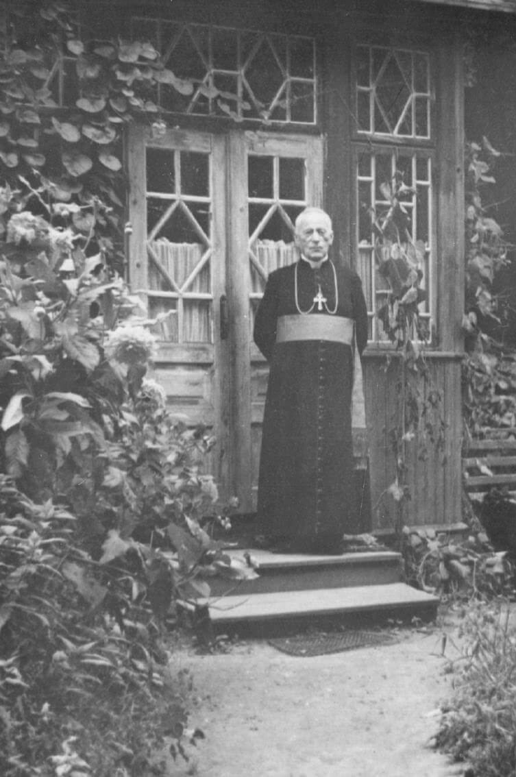
Gerų įspūdžių!
Iki!

